Slide 1
Государства и власть
презентация Ольги Максимовой

Slide 2
Используемая литература, Лахман Ричард Государства и власть, Москва, 2021. 347 с.
https://vk.com/wall-80080904_12254

Slide 3
Государства стремились к установлению контроля в четырех областях
Основные функции государства в период государствообразования и в процессе его существования
1) присвоение ресурсов посредством налогообложения;
2) призыв граждан на военную службу с нацеливанием их против граждан вражеских наций в войнах;
3) создание национальной идентичности у своих граждан;
4) развитие национальных культур.
Отмечается тесная связь власти государств и капиталистической системы.

Slide 4
Проблемы современной государственной власти
В недавнее время выяснилось, что государственная власть ослабевает, что до нее дотянулись и ее заменяют многонациональные корпорации, анонимно функционирующие глобальные финансовые рынки или диктат международных организаций, в т.ч. Международного валютного фонда, Всемирного банка, Всемирной торговой организации.

Slide 5
Проблемы государственной власти
НО политика почти полностью связана с государствами. Люди мобилизуются, чтобы повлиять на государственный курс и посредством выборов или при помощи насилия обрести контроль над государствами.
Там, где государства слабы, жизненные шансы и продолжительность жизни граждан резко сокращаются.
Всякий реалистичный план экономического роста, сокращения бедности, голода, болезней и деградации окружающей среды во многом зависит от инициатив правительств.

Slide 6
Проблемы государственной власти
Последние события демонстрируют государственную власть, важность гражданства, уязвимость государственных правителей перед избирателями в одни моменты и их необъятную автономию – в другие.
Но некоторые комментаторы (Фукуяма) заявляли, что государства и политические идеологии больше не имеют значения и что мир является «плоским», т.е. в нем нет значимых границ.
Нации и их правительства должны подчиниться ??? неумолимому диктату технологических инноваций, глобальной экономики, универсального желания умножения материальных благ.

Slide 7
Используемая литература Фукуяма Фрэнсис Конец истории, 1992 Критика: Ядранский Д.Н. Академический бандитизм: авторский взгля https://cyberleninka.ru/article/n/akademicheskiy-banditizm-avtorskiy-vzglyad/viewer
https://vk.com/wall-95211955_25841

Slide 8
Фукуяма Фрэнсис, 2010
После падения Советского Союза уже ни одна идеология не бросает вызов либеральной демократии, консюмеристским рыночным экономикам.
Коммунизм дискредитирован как и фашизм и религиозный фундаментализм ??? (нужно обусудить)
Правительства, которые идут по этому пути, обрекают своих граждан на репрессии и экономическую отсталость.
Либерализм по Фукуяма – это лишь рамка, которая позволяет корпорациям получать прибыль, а индивидам – тратить. НО не является программой, базисом для принятия коллективных решений.

Slide 9
Используемая литература: Фридман Томас Плоский мир: краткая история XXI века, 2007 – Анализ глобализации, прежде всего, в начале 21 века. Название является метафорой взгляда на мир как на равное игровое поле с точки зрения торговли, где все конкуренты, за исключением рабочей силы, имеют равные возможности.

Slide 10
Подобно Маргарет Тетчер, Фридман убежден, что у неолиберальных рыночных экономик «нет альтернативы». После советского строя государства больше не могут ограждать себя и своих граждан от конкуренции. Государственная политика может быть эффективна только при наличии образованных граждан и инфраструктуры, которые будут привлекать инвестиции от глобализированных фирм.
Уровень высшего образования в России за последние 30 лет вырос почти втрое.
В 1989 году высшее образование имели 11% населения страны, в 2021 году в России более 31% населения в возрасте от 25 до 65 лет окончили вуз, а среди граждан в возрасте 25-35 лет высшее образование имеют больше 41% граждан.

Slide 11
Фридман Томас «Плоский мир», 2007.
В этой книге политические акторы отсутствуют.
Есть 10 «выравнивателей», которые позволяют всем индивидам, фирмам, государствам конкурировать в глобальной экономике и вынуждают их делать это. Лишь один из них – политический – падение Берлинской стены.
Остальные 9 – это технологические или организационные инновации, к которым должны приспособиться все, если они хотят избежать банкротства или нищеты.

Slide 12
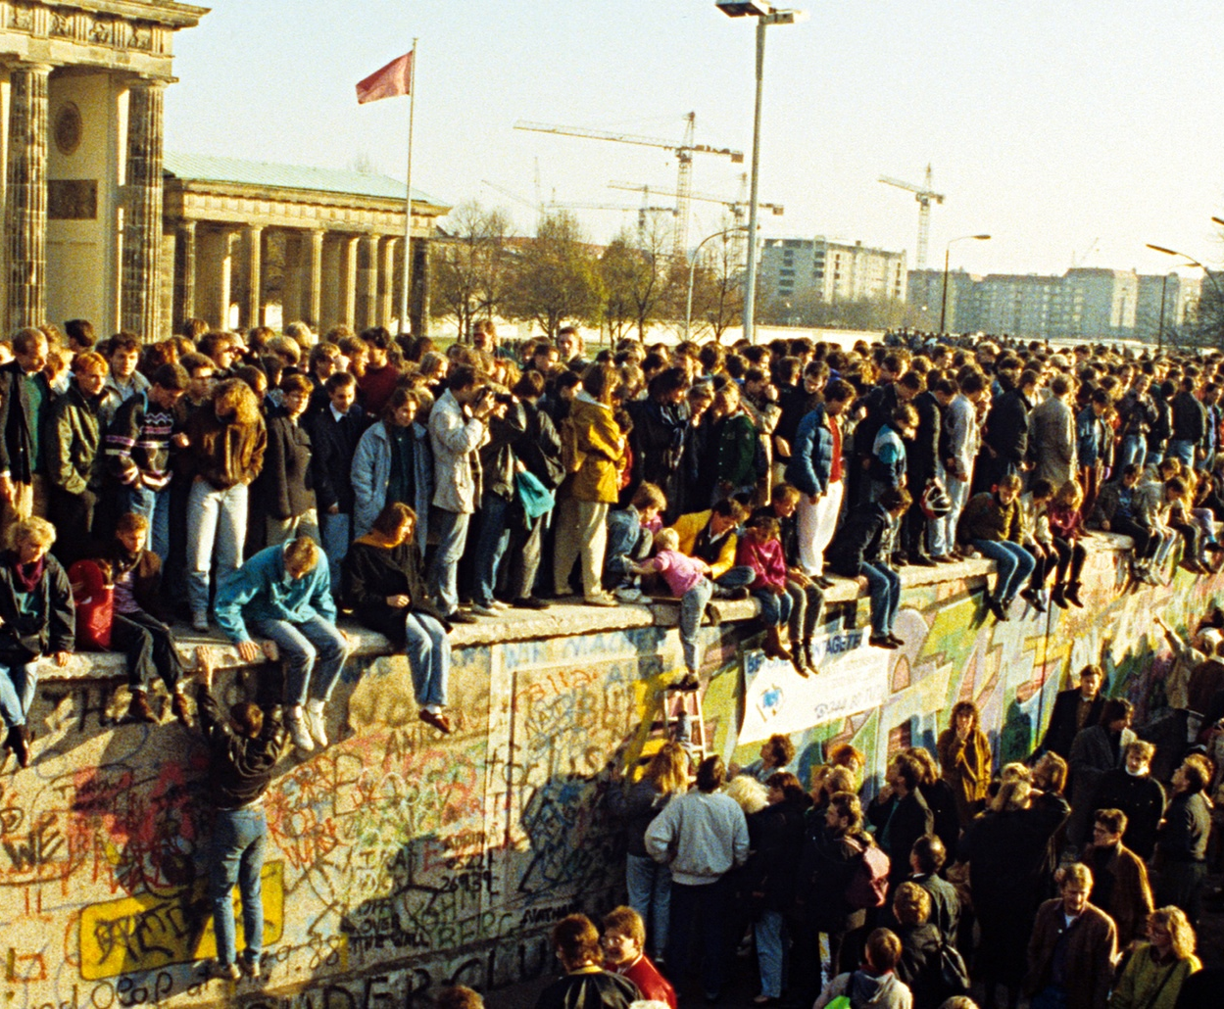
«Выравниватели»
1. Падение Берлинской стены.
Фридман назвал выравниватель «Когда стены рухнули, а окна поднялись». Это событие не только символизировало конец холодной войны, но и позволило людям по ту сторону стены присоединиться к экономическому мейнстриму. «11/9/89» - это дискуссия о падении Берлинской стены, «падении» коммунизма и о влиянии ПК (персональных компьютеров) на Windows на способность людей создавать свой собственный контент и подключаться к нему и друг друга.
На этом этапе была создана основная платформа для последующей революции: IBM PC, Windows, графический интерфейс для обработки текстов, модемы коммутируемого доступа, стандартизированный инструмент для связи и глобальная телефонная сеть.

Slide 13
«Выравниватели»
2. Netscape - 09.08.95 : Netscape стала публичной по цене 28 долларов.
Netscape и Интернет расширили аудиторию Интернета от его истоков как средства коммуникации, используемого в основном «первопроходцами и гиками», до того, что сделало Интернет доступным для всех, от пяти до девяноста пяти лет.
Произошедшая оцифровка означала, что к повседневным явлениям, таким как слова, файлы, фильмы, музыка и изображения, можно было обращаться и управлять ими на экране компьютера всем людям во всем мире.

Slide 14
«Выравниватели»
3. Программное обеспечение рабочего процесса : - это универсальное средство Фридмана для стандартов и технологий, позволяющих работать непрерывно. Это способность машин общаться с другими машинами без участия людей.
Фридман считает, что первые три силы стали «грубым фундаментом совершенно новой глобальной платформы для сотрудничества». Это дополняется появлением программных протоколов (SMTP - простой протокол передачи почты; HTML - язык, позволяющий любому создавать и публиковать документы, которые можно передавать и читать на любом компьютере. компьютер где угодно).
Появление такого программного обеспечения является «моментом возникновения плоского мира» и означает, что «люди могут работать с другими людьми над большим количеством вещей, чем когда-либо прежде».
Это создало глобальную платформу для множества форм сотрудничества, от которых зависят следующие шесть выравнивателей.

Slide 15
«Выравниватели»
4. Загрузка : включает сообщества, которые загружают и совместно работают над онлайн-проектами.
Примеры: программное обеспечение с открытым исходным кодом, блоги и Википедия.
Фридман считает это явление «самой разрушительной силой из всех».

Slide 16
«Выравниватели»
5. Аутсорсинг : Фридман утверждает, что аутсорсинг позволил компаниям разделить сервисную и производственную деятельность на компоненты, которые можно передавать на субподряд и выполнять наиболее эффективным образом. самый экономичный способ. Этот процесс стал проще с массовым распространением оптоволоконного кабеля во время внедрения Всемирной паутины.

Slide 17
«Выравниватели»
6. Офшоринг: это внутренний перенос производства или других процессов компании в чужую страну, чтобы воспользоваться преимуществами менее дорогостоящих операций там.
Вступление Китая во Всемирную торговую организацию позволило усилить конкуренцию на игровом поле. Теперь такие страны, как Малайзия, Мексика и Бразилия, должны конкурировать с Китаем и друг с другом, чтобы иметь бизнес за рубежом.

Slide 18
«Выравниватели»
7. Цепочка поставок: Фридман сравнивает современную розничную цепочку поставок с рекой, указывая на Wal-Mart как лучший пример компании, которая использует технологии для оптимизации продаж, распределения и доставки товаров.

Slide 19
«Выравниватели»
8. Insourcing: Фридман использует UPS в качестве яркого примера инсорсинга, когда сотрудники компании выполняют услуги - помимо доставки - для другой компании.
Например, UPS ремонтирует компьютеры Toshiba от имени Toshiba. Работа выполняется в узле UPS сотрудниками UPS.

Slide 20
«Выравниватели»
9. Информирование : Google, Яндекс и другие поисковые системы и Википедия являются яркими примерами.
«Никогда прежде в истории планеты такое количество людей не имело возможности самостоятельно находить столько информации о стольких вещах и о стольких других людях», - пишет Фридман.
Рост поисковых систем огромен; например, утверждает Фридман, Google «сейчас обрабатывает примерно один миллиард запросов в день по сравнению со 150 миллионами всего три года назад».
Сколько на данный момент?

Slide 21
«Выравниватели»
10. «Стероиды» : стероиды беспроводные, передача голоса по IP (VoIP) и обмен файлами и используются на персональных цифровых устройствах, таких как мобильные телефоны, плееры, iPod и персональные цифровые помощники; обмен мгновенными сообщениями.
Цифровой, мобильный, персональный и виртуальный, а также весь аналоговый контент и процессы (от развлечений до фотографии и обработки текстов) можно оцифровывать и, следовательно, формировать, обрабатывать и передавать.
Эти процессы могут быть выполнены на высокой скорости с легкостью; мобильный контент может быть использован где угодно и когда угодно, и может быть сделан для кого угодно.

